Slide 1
Lab Seminar
Intelligent Information Processing Lab
2023.11.15.
Myeonghoe Lee

Slide 2
연구
주제 : 저해상도 이미지 객체 탐지 성능 향상
진행 상황
[Super Resolution]
- PULSE paper & code review, code test
[Object Detection]
- R-CNN, faster R-CNN review
- YOLO v5 ~ v8 review
- Cyclist dataset(저해상도 image dataset)에 대한 각 model의 성능 비교 진행 중
Contribution : Super Resolution
“기존 paper의 GAN model을 Diffusion model로 바꿨을 때 성능이 더 좋았다.”

Slide 3
Plan
- PULSE의 image generation model = StyleGAN
→ diffusion으로 바꾼 뒤, 성능 비교할 계획.
- PULSE가 아닌 다른 SR method 성능 확인 및 PULSE와의 비교
Super
Resolution
- MS COCO, CIFAR, ImageNET 등으로 data sampling.
- SR쪽의 diffusion method 결과가 나오면,
해당 method로 저해상도 dataset에 대해 해상도를 올린 뒤
각각 R-CNN, YOLO로 객체 탐지 test 진행할 예정.
Object
Detection

Slide 4
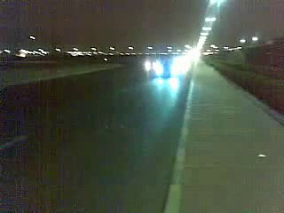
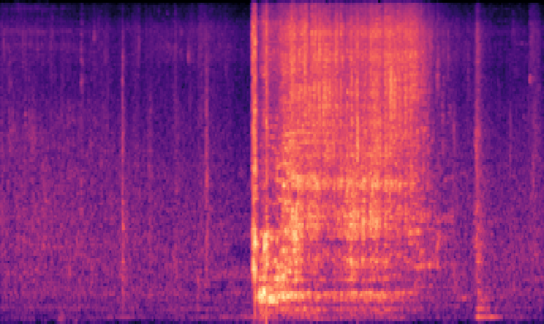
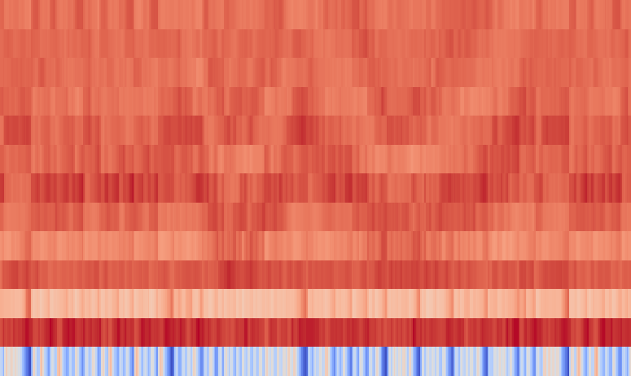
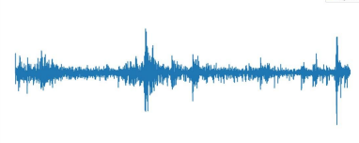
졸업논문
여러 task를 사용하여 특정 조합 성능 비교
각 데이터를 이용해서 classification → 어떤 조합의 데이터 사용시 가장 높은 성능
Video → Image(Full frame / 2 = Image)
Audio → 1D, 2D(MFCC, Mels)
Video frame
1D data
Mels
MFCC

Slide 5
Model
 | Image |  | Audio_Mel-Spectrum |  | Audio_MFCC
 | Acc | F1_score | Acc | F1_score | Acc | F1_score
VGG | 0.3422 | 0.3458 | 0.4350 | 0.4369 | 0.006 | 0.0001
ResNet | 0.4030 | 0.4027 | 0.4970 | 0.4981 | 0.4156 | 0.4132
Efficientnet | 0.4074 | 0.4016 | 0.4854 | 0.4835 | 0.4179 | 0.4153
 | Image+Mels(Concat) |  | Image+MFCC(Concat) |  | Image+Mels(Mean) |  | Image+MFCC(Mean)
 | Acc | F1_score | Acc | F1_score | Acc | F1_score | Acc | F1_score
VGG | 0.0063 | 0.0001
ResNet | 0.5038 | 0.5098 | 0.4630 | 0.4688 | 0.5226 | 0.5246 | 0.4692 | 0.4707
Efficientnet | 0.4751 | 0.4811 | 0.4285 | 0.4326 | 0.4757 | 0.4773 | 0.4323 | 0.4342

Slide 6
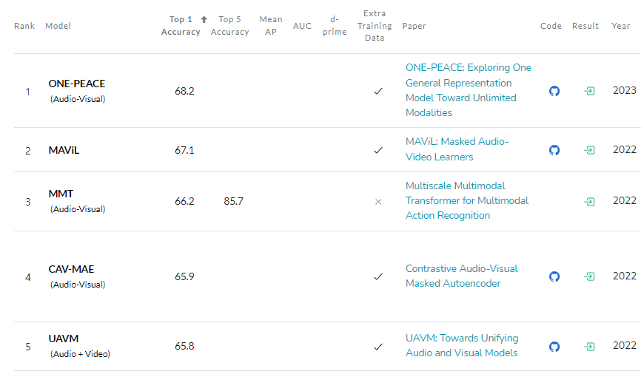
관련 내용

Slide 7
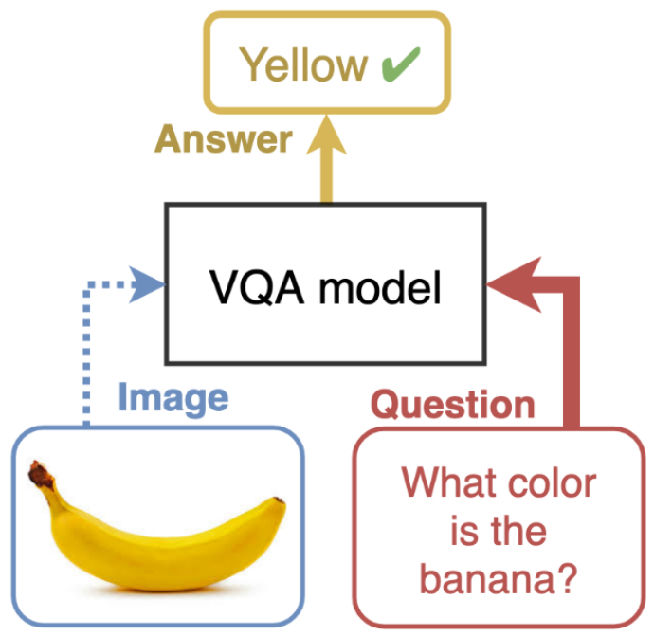
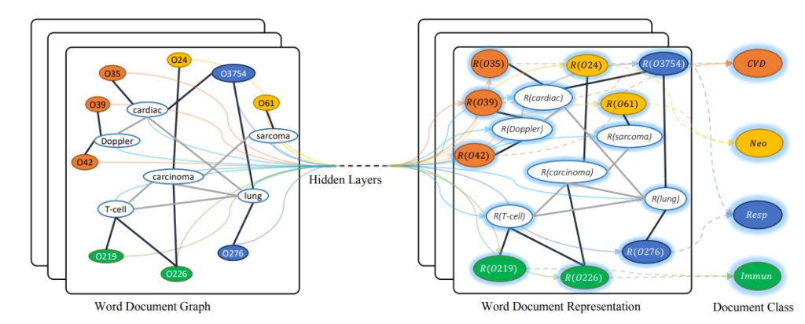
졸업논문
VQA 관련 공부 → text graph 관련 연구

Slide 8
Text graph 관련
문맥 이해의 한계 : 긴 문장이나 복잡한 문맥에서 정확한 의미 파악 어려움
데이터 부족 문제 : 특정 도메인이나 작업에 대한 충분한 양의 텍스트 데이터 수집 어려움
다양성 부족 : 다양한 언어, 문체, 주제에 대한 이해력이 떨어질 수 있음
지식 범위의 한계 : 새로운 정보나 동향에 대한 최신 정보 학습 어려움
감정 및 미묘한 의미 처리의 어려움 : 유머, 언어유희, 은유 등 이해하는데 한계 존재
→ 본 한계점들을 개선 및 극복하는 연구

Slide 9
심사일정

